Slide 1
Spiral 2 (Bản thử nghiệm)
社長室 遠藤慈明 2017/07/27

Slide 2
Start

Slide 3
SPIRAL ver.2(bản thử nghiệm)
SPIRAL2 là service kế thừa của SPIRAL hiện tại
Gọi bản SPIRAL hiện tại là SPIRALを1、後継を2とする。
SPIRAL1で提供する「情報資産プラットフォーム」の価値提供を継承。
必要条件が揃うまで「制限版」としてリリース
制限のある機能やサービスを、顧客を制限して提供。
販促活動はしない。
8月前半の執行役員会で一般公開しないサービスとして承認、 利用規約/価格承認予定
SPIRAL2の正式リリースは数年後
（必要条件）
J 1の主要価値実装&想定アプリが実現できること
J 安定稼働
J 運用体制
社外秘
3

Slide 4
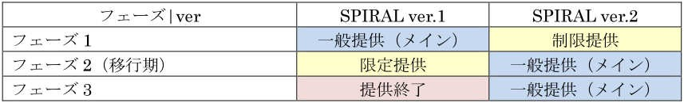
SPIRAL ver.2（制限版）について
サービス化フェーズ
▽制限提供
機能が制限され、当社が選定した顧客のみに提供し、販促活動はしない。
▽限定提供
ver.1 既存顧客のみに継続提供し、新規契約を受け付けない。
ver.1 既存アカウントは順次、 ver.2 に移行するフェーズ。
ただし、 ver.1 でしか満たせない要求や安定運用を求める顧客については、 別途選定 MTG を実施した上で、特例で新規提供を許す。
▽提供終了
提供を完全に終了する。
移行しないアカウントは別途検討する通知や手続きに従い、削除する。
社外秘
4

Slide 5
SPIRAL2 （制限版）

Slide 6
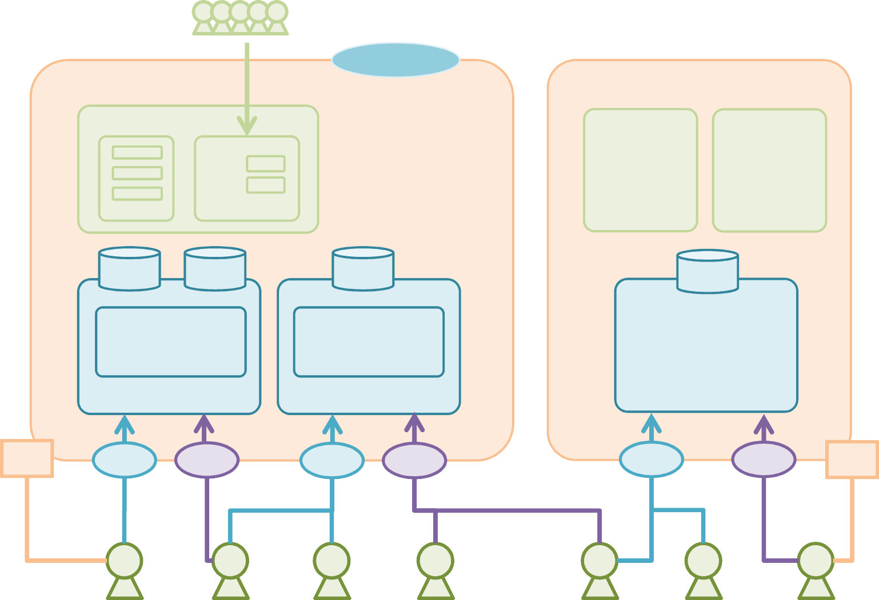
SPIRAL2のプラットフォーム構造（ToBe）
メンバ
API
アカウントA
アカウントB
サイト
ID PASS
サイト
サイト
データ一覧 登録/変更/削除
メール配信
アプリ
アプリ
アプリ
SPIRAL2
ログイン
管理
利用
開発
利用
開発
利用
開発
管理
ID PASS
ユーザ
ユーザ
ユーザ
ユーザ
ユーザ
ユーザ
ユーザ
本プラットフォーム構造は2016年11月24日の執行役員会で承認されている内容です。 仕様は変更になる場合があります。
社外秘
6

Slide 7
SPIRAL2のプラットフォーム構造
ユーザーとアカウント
個人がサービスにユーザー登録
J メールアドレスがログインキーでユニーク
ユーザーはアカウントを作成でき、アカウント管理ユーザーとなる。
アカウントが契約単位となる。
J 将来的には有償とフリープランを提供予定
アカウント管理ユーザーが他のユーザーを招待＆権限付与し、アカ ウントに参加させる。
J 権限には、アプリ毎に「開発」と「利用」権限が存在し、開発権限のあ るユーザーがアプリを開発し、利用権限のあるユーザーがアプリを利用 する。
アカウントには複数の管理ユーザーが存在可能。
本プラットフォーム構造は2016年11月24日の執行役員会で承認されている内容です。 仕様は変更になる場合があります。
社外秘
7

Slide 8
SPIRAL2のプラットフォーム構造
アプリ
情報を管理、活用する場所
開発権限ユーザーが開発し、利用権限ユーザーが利用する。
アカウント内に複数作成可能で、アプリには複数のDBが存在できる。
サイト
アカウント内に複数可能で、ネットユーザーがアクセス可能なペー ジ群
フォームや一覧、認証エリアといったパーツを設置し、データの入 出力を実現
サイト上で認証する登録データをメンバーといい、認証機能を要し ないデータをレコードという。
メンバーは認証エリア内で自身が関与するデータにアクセス可能
本プラットフォーム構造は2016年11月24日の執行役員会で承認されている内容です。 仕様は変更になる場合があります。
社外秘
8

Slide 9
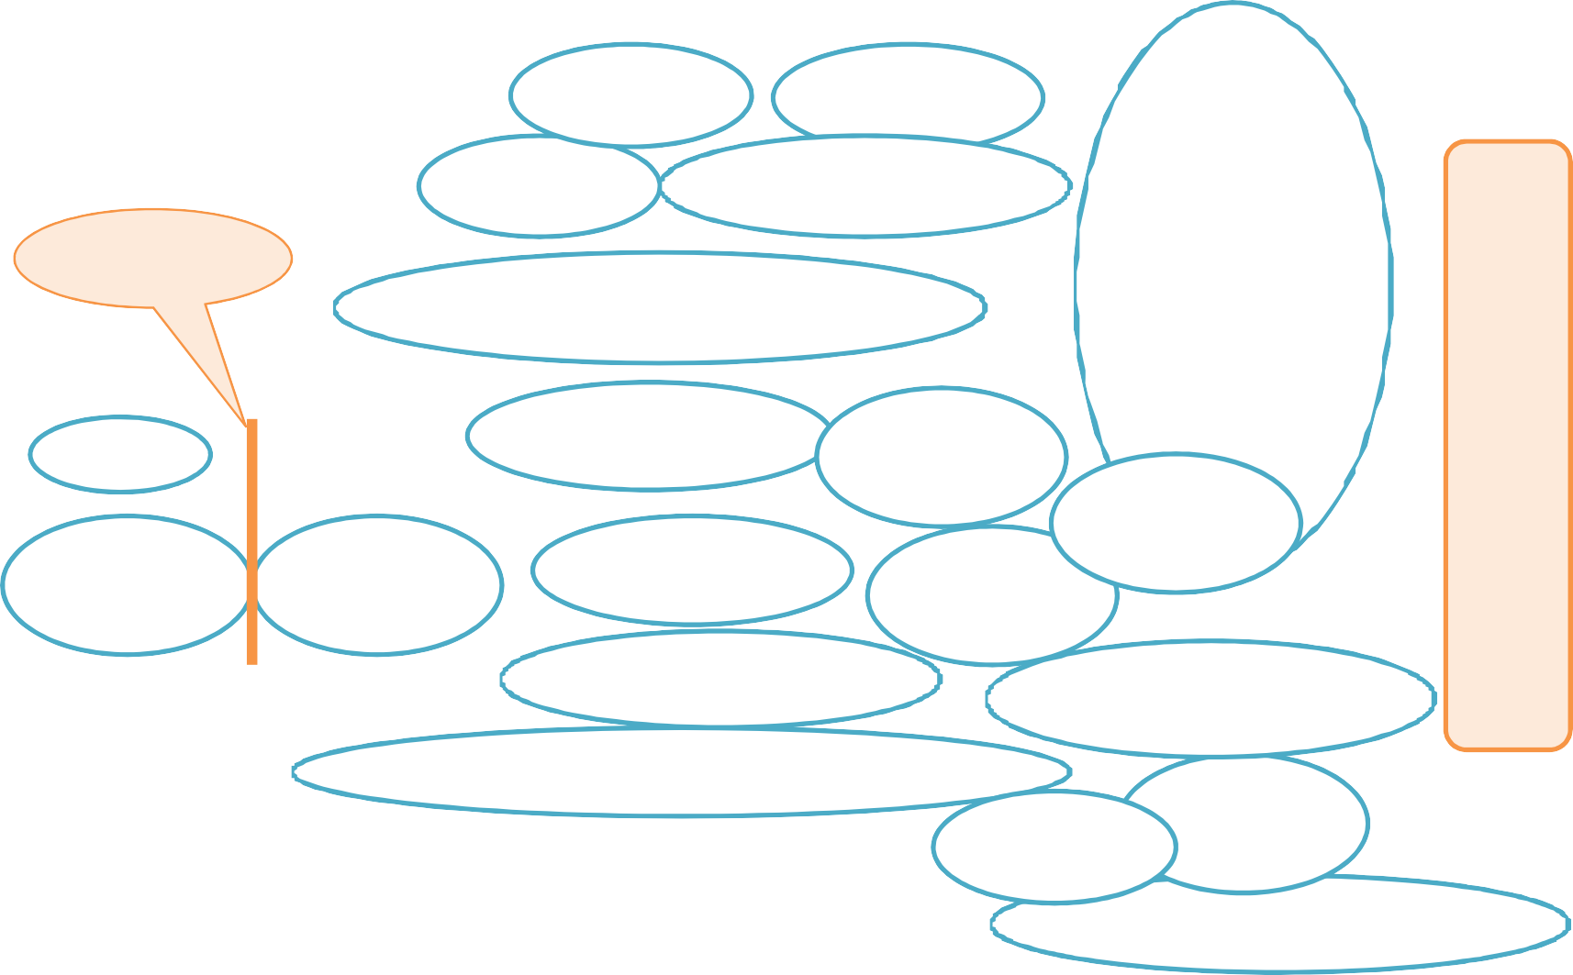
SPIRAL2（制限版） 機能ロードマップ
フォーム
サイト認証
ページ
サイト管理
2017/07
提供関係 準備
正式サービスリリース
(ver.2.0)
メール配信
トリガ アクション
ファイル 管理
IoT
プロセス
DB API
DBUI
DB連携
集計
カスタムプログラム
テスト環境
アプリUI
ダッシュ ボード
グループウェア
グラフ
ユーザー管理
イメージであり、確定情報ではありません。
社外秘
9

Slide 10
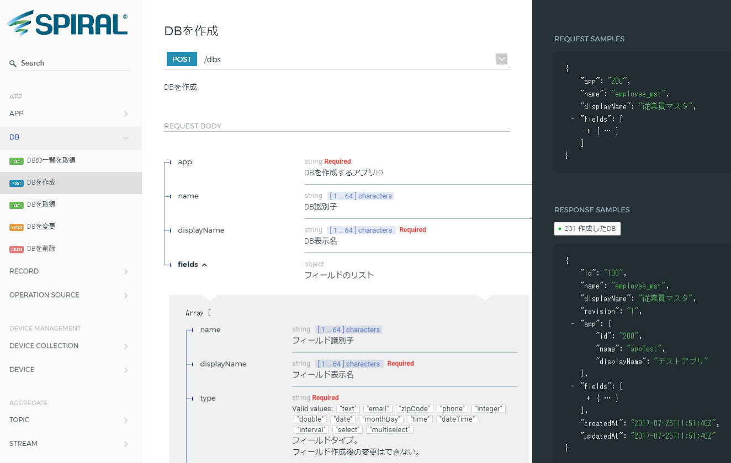
DB API
DB管理（CRUD）
データ操作（CRUD）
https://docs.spiral-platform.com/api/
社外秘

Slide 11
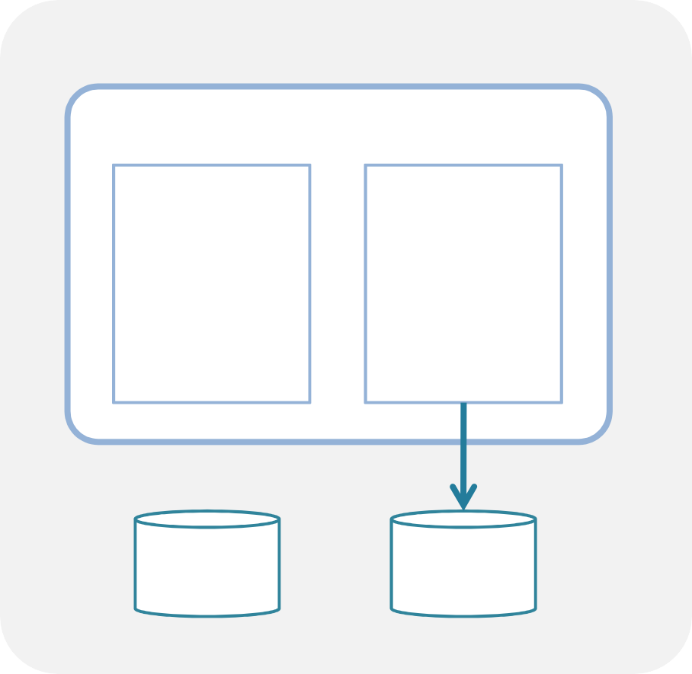





・デバイスからの温度や人数カウントなどのデータ取得、集計
・集計結果をトリガにデバイスへの指示や他サービスへのWebhook
IoT
SPIRAL2
IOT機能
トピック機能
集計機能
コントロール
MQTT
トピック
トリガ
Webhook
データ送信
MQTT
トピック
他サービス
集計結果格納
デバイス DB
集計DB
デバイス
社外秘

Slide 12
価格

Slide 13
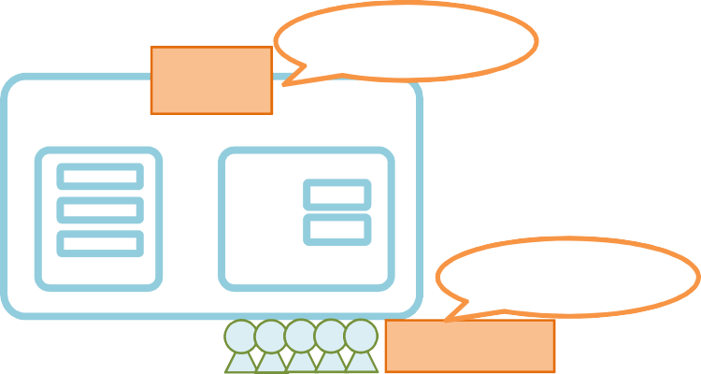
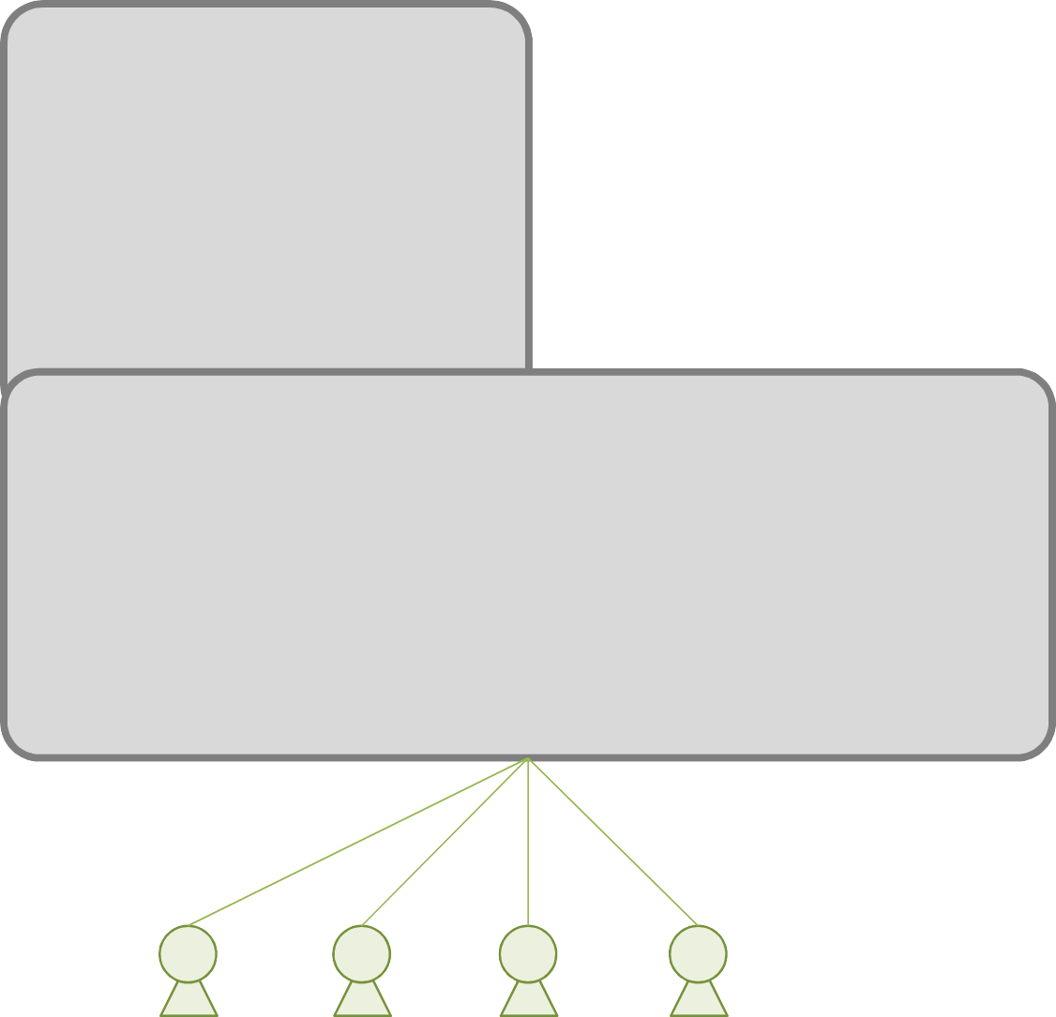


想定課金ポイント（ToBe）
1サイト
120万コール/月
サイト
サイト数
APIコール数×転送量
(API種別による重さ区別あり）
ID PASS
20万メンバー
メンバー数
20,000通/月
API
アカウントA
アカウントB
配信通数
20GB
10MB
ハイスペック
ファイルストレージ
データストレージ 容量
プログラム
実行環境スペック
容量
ユーザー数
6ユーザ
社外秘

Slide 14
課金プラン案（ToBe）
～基本利用料に一定の利用分を含み、超過分を追加請求～
プラン/項目 | フリー | ライトプラン | スタンダード | ｴﾝﾀｰﾌﾟﾗｲｽﾞ
基本利用料 | - | 3,000円 | 30,000円 | 100,000円
ユーザー数 | 上限1上限 | 5 | 50 | 200
データストレージ | 上限100K上限 | 1MB | 50MB | 200MB
ファイルストレージ | 上限100MB | 1GB | 5GB | 20GB
月間API利用回数 | 上限1,000 | 1万 | 10万 | 100万
サイト | 公開不可 | 1 | 2 | 5
月間メール配信通数 | 配信不可 | 500通 | 25,000通 | 100,000通
・・・
SLA | × | あり | あり | あり
サポート | サポートサイトの み | メール 3営業日レス | メール/電話 1営業日レス | メール/電話 1時間レス
※上記金額や数値はイメージであり確定情報ではありません。
社外秘

Slide 15
案件課金イメージ（ToBe）
スタンダードプランを利用し、月次利用が以下の実績だった場合
プラン/項目 | スタンダード | 月次実績 | 超過分 | 超過費用 | 月次利用料
基本利用料 | 30,000円 | ー | ー | 107,000円 | 137,000円
ユーザー数 | 50 | 60 | 10 | 5,000円
データストレージ | 50MB | 65MB | 15MB | 12,000円
ファイルストレージ | 5GB | 10GB | 5GB | 5,000円
月間API利用回数 | 100万 | 120万 | 20万 | 60,000円
サイト | 2 | 2 | ー | ー
月間メール配信通数 | 25,000通 | 50,000通 | 25,000通 | 25,000円
※上記金額や数値はイメージであり確定情報ではありません。
社外秘

Slide 16


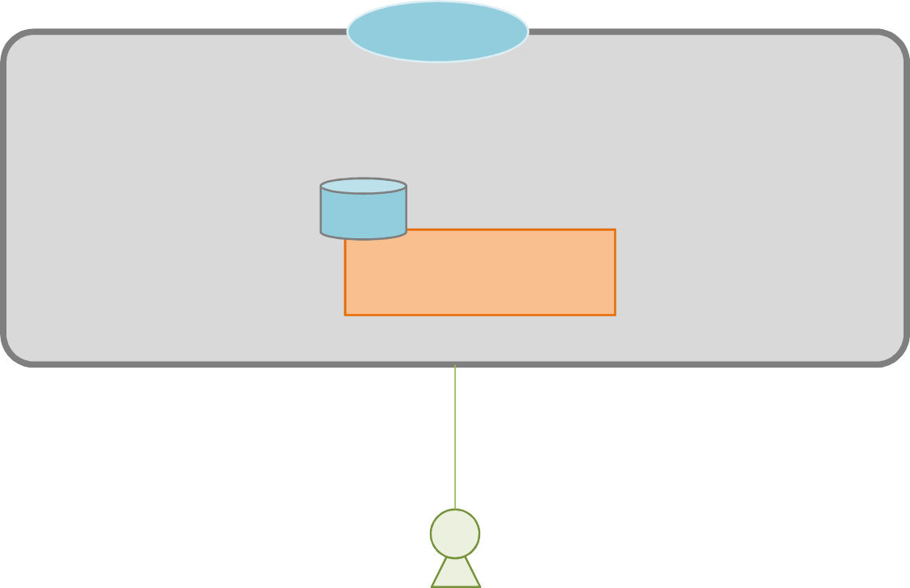
2017年8月時点での課金ポイント
25 万回/月
APIコール数×転送量
(API種別による重さ区別あり）
120万通/月
API
メッセージ数
アカウントA
アカウントB
10MB
IoT
データストレージ 容量
※ver.2.0では、1アカウント1ユー ザーのみで、今後、複数ユーザー対 応となります。
社外秘

Slide 17
価格案[2017年8月時点]
テストマーケの観点もある為、まず軸となる基本利用料を30,000円とする。 また、ver.2.0（制限版）ではDBとAPIのみであり、
プランに含まれる項目と超過費用については以下を設定予定。
プラン/項目 | スタンダード | 超過単価
基本プラン利用料 | 30,000円 | ー
ユーザー数 | 上限1 | ー
データストレージ | 50MB | 6,000円/10MB
月間API利用回数 | 10万 | 3,000円/1万
月間IoT メッセージ数 | 100万 | 3,000円/10万
※ ユーザー数は現状仕様で1AC1ユーザーのみとなっております。
※ データストレージの算出は、設定フィールドの確保レコード長×レコード件数で想定しています。
※ データストレージは月内の最大格納時の容量を想定しており、チェック機構は現時点で未実装です。
※ API利用回数は、将来的に転送量とリクエスト種別による重みづけを追加予定です。
※ IoTメッセージングのカウントは未実装で、実装次第ウォッチ項目となります。
※ 将来的に長期（半年、1年）単位の契約も検討しており、その際は割引を適用予定です。
※ 将来的に利用機能超過分の利用については事前通知やストッパーとなる機能を検討しておりますが、
現時点ではない為、想定外の超過利用などについては、見積時や請求前に社長室と営業と連携し、適宜調整いたします。
社外秘

Slide 18
価格案での想定ケース
▽キャンペーンフォーム（3,000件）場合
プラン/項目 | スタンダード | 実績 | 超過分 | 超過費用 | 月次利用料
基本プラン利用料 | 30,000円 | ー | ー | 0円 | 30,000円
ユーザー数 | 上限1 | ー | ー | ー
データストレージ | 50MB | 30MB | 0 | 0円
月間API利用回数 | 10万 | 6,000 | 0 | 0円
月間IoT メッセージ数 | 100万 | 0 | ０ | 0円
※1レコードあたりの確保レコード長：10K、1登録あたりのAPI利用回数2回で算出
▽キャンペーンフォーム（20,000件）場合
プラン/項目 | スタンダード | 実績 | 超過分 | 超過費用 | 月次利用料
基本プラン利用料 | 30,000円 | ー | ー | 90,000円 | 120,000円
ユーザー数 | 上限1 | ー | ー | ー
データストレージ | 50MB | 200MB | 150MB | 90,000円
月間API利用回数 | 10万 | 40,000 | 0 | 0円
月間IoT メッセージ数 | 100万 | 0 | ０ | 0円
※1レコードあたりの確保レコード長：10K、1登録あたりのAPI利用回数2回で算出
社外秘

Slide 19
価格案での想定ケース
▽IoT利用
J 10デバイスから1分に1メッセージ取得（432千通=10通×60m×24h×30d）
J 1時間に1回集計データをDBに１行[10k]格納（7.2MB＝10k×24h×30d）
プラン/項目 | スタンダード | 実績 | 超過分 | 超過費用 | 月次利用料
基本プラン利用料 | 30,000円 | ー | ー | 0円 | 30,000円
ユーザー数 | 上限1 | ー | ー | ー
データストレージ | 10MB | 7.2MB | なし | 0円
月間API利用回数 | 10万 | 0 | なし | 0円
IoT メッセージ数 | 100万 | 432,000 | なし | 0円
社外秘

Slide 20
提供フロー

Slide 21
提供フロー
制限版提供の為、事前に提供可否を社内で検討後、顧客提案となります。
提案
案件発生
案件相談
初期切分
案件検討MTG
提案
見積
注文
申込フォーム案内
申込
（フォーム）
申込受領
利用開始
アカウント発行
適宜導入支援
社長室 DEV_2
（遠藤） （片山）
運営 シス基
（岸） （引地）
顧客
営業部
社外秘
21

Slide 22
FAQ

Slide 23

Q.社内ACは提供されますか？ 希望者に発行いたいします。
別途ご案内するURLのフォームから申請してください。
Q.試用アカウントはありますか？
1か月限定で提供可能です。利用に制限がある場合があります。
Q.利用規約はありますか？
あります。機能拡張の都度、改定を想定しています。
SLA項目として月間稼働率99%を保証しています。
Q.利用できない時間帯はありますか？
メンテナンス等を除いて24時間365日稼動となり、SPIRAL1と同様 の運用となります。7月から8月にかけて本番環境での負荷試験実施 の為、一時利用できない場合があります。
Q.サポートサイトなどはありますか？
立ち上げます。機能拡張に合わせ、コンテンツ拡充します。
社外秘

Slide 24
Q.価格の変更可能性はありますか？
機能、価格、制限ともに変更する可能性があります。
ver.2顧客に対しては、値上げまたは値引き対応となります。
Q.制限版を提供できない顧客はいますか？ 提供できない場合があります。
機能やインフラが耐えられない要件の場合は提供できません。 また、当社の提供体制が整うまでは、提供するアカウントの 数を制限します。
Q.フォーム登録案件はどうすればいいですか？
Webサーバが必要でフォーム開発の上、APIでのデータ登録と なります。
直近、カンボジア/三谷さんと連携し、WordPressプラグイン 等でフォームやデータ出力などを提供できないか検討中です。
社外秘

Slide 25
Q.API回数に上限はありますか？ あります。
当初は日/月あたりのアカウント上限ですが、将来的に処理時
間が長いリクエストの並列数等の上限を検討中です。
Q.想定外の超過利用が発生してしまわないですか？ あり得ます。
現状、APIについては600回/分を限度としておりますが、プ ログラムバグなどにより、月間において大量のコールが発生 しえます。将来的に、利用上限設定等の機能を検討予定です が、現状ないため、請求金額確定時に異常値があった場合は、 営業と連携し、調整いたします。
社外秘

Slide 26
QA
社外秘

Slide 27


